Slide 1
The C# Programming Language
Структури та їх різновиди. Enum
Structures and their varieties. Enum

Slide 2


Упаковка - Розпаковка / Boxing - UnBoxing
Boxing - це процес перетворення value типу в тип object або в будь-який тип інтерфейсу, реалізований value типом. Коли програма boxes (упаковує) value тип, вона обгортає value тип всередині екземпляра object і зберігає його в керованій кучі.
Unboxing - це процес, який витягує value тип з типу object.

Slide 3
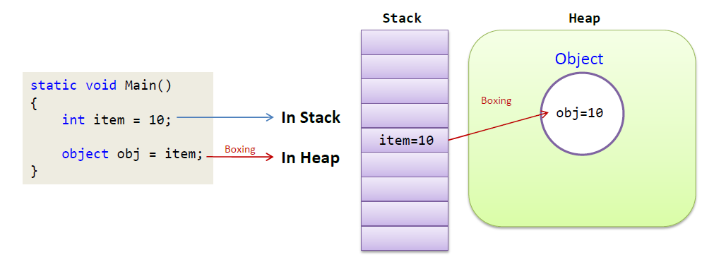
Упаковка / Boxing
Boxing - перетворення є неявним:

Slide 4
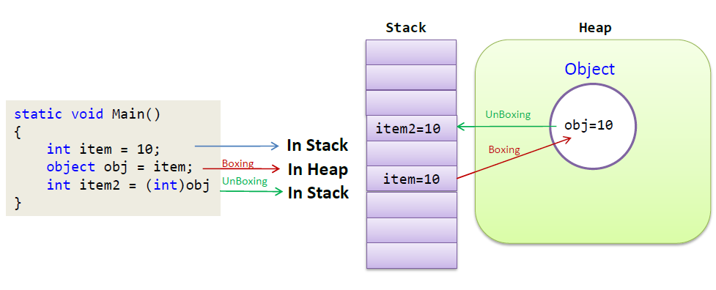
Розпаковка / UnBoxing
UnBoxing - перетворення є явним.

Slide 5


DateTime / Дата і час
Структура DateTime представляє поточний час, зазвичай як дата і час доби, та різні корисні методи для роботи із датою і часом.
Тип значення DateTime представляє дату і час в діапазоні від 00:00:00 1 січня 0001 роки (н. Е.) І до 23:59:59 31 грудня 9999 роки (н. Е.)

Slide 6
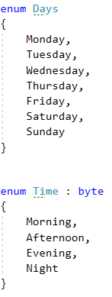
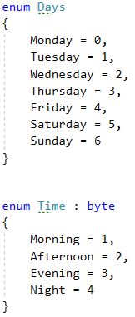

Перерахування / Enum
Enum (перерахування) - це конструкція мови c#, яка містить в собі набір іменованих констант, які зберігають в собі певне цілочисельне значення. Enum відносяться до структурних типів (value types).
Щоб створити тип Enum необхідно використовувати ключове слово enum.

Slide 7

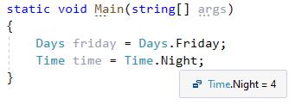
Перерахування / Enum
Звертатись до значень типу Enum можна так само, як до статичних полів або констант.

Slide 8
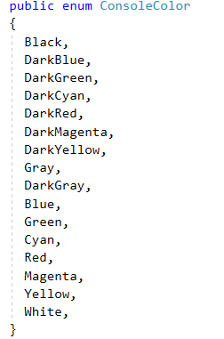
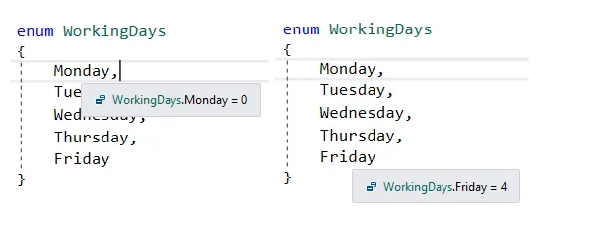
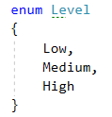

Перерахування / Enum

Slide 9


Enum переваги
Використання enum дозволяє зробити код програми читабельнішим, полегшує внесення змін, так як дозволяють замінити «магічні числа» або «магічні слова».

Slide 10

Приклади / Examples

Slide 11
Tasks
Task1
Використовуючи Visual Studio, створіть проект за шаблоном Console Application, назвіть його Lesson016 _Task1.
Створіть клас Dictionary у якого буде метод void Translate(string fromLanguage, string toLanguage, string word), який буде виводити на екран інформацію fromLanguage: word - toLanguage: translated word. Який буде підтримувати 5 мов і 3 слова. Реалізуйте програму перекладача.
Task2
Використовуючи Visual Studio, створіть проект за шаблоном Console Application, назвіть його Lesson016 _Task2.
Базуючись на Task1 замініть стрічки на enum. І зробіть для сеье висновок, чи краше з enum чи без.

